Slide 1
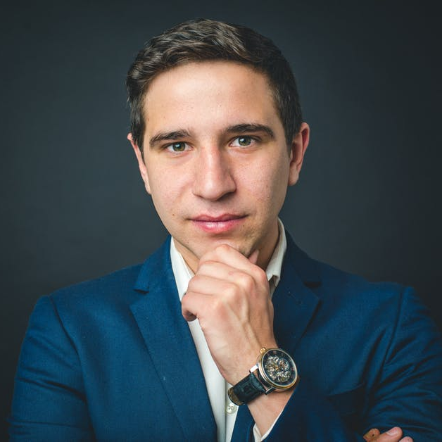
باحلــى يوسف
معلم في مادة ...
مهتم بمجال الجرافيك وتصميم واجهات المواقع وكذلك التصوير, وفي تطور مستمر بفضل الله. قررت إنشاء هذا الموقع ليكون موقع لمساعدة كل من لم يتمكن بإنشاء سيرة ذاتية بمفرده.
المؤهلات التعليمية
2020 – 2019
المعلومات الشخصية
إسم الكلية أو المدرسة العليا أو المعهد, قم بتغيير هذا النص
الدبلوم المحصل عليه وكذلك التخصص: قم بتغيير هذا النص بمعلوماتك الصحيحة
+2126-00-00-00-00
2020 – 2019
Bahla.works@gmail.com
إسم الكلية أو المدرسة العليا أو المعهد, قم بتغيير هذا النص
الدبلوم المحصل عليه وكذلك التخصص: قم بتغيير هذا النص بمعلوماتك الصحيحة
28 سنة, أعزب
2020 – 2019
السعودية ,جدة
إسم الكلية أو المدرسة العليا أو المعهد, قم بتغيير هذا النص
الدبلوم المحصل عليه وكذلك التخصص: قم بتغيير هذا النص بمعلوماتك الصحيحة
اللغـات
خبـرات العمـل
العربيـة : المستوى
الإنجليزيـة : المستوى
الفرنسيـة : المستوى
2020 – 2019
إسم المدرسة
تخصص : وصف بعض المهام التي كنت تنجزها في المنصب الموكل لك (نص وهمي)
أيضا النتائج التي حققتها.
أيضا النتائج التي حققتها.
المهارات
مهـارة,,,,,,,
مهـارة,,,,,,
مهـارة ,,,,,
مهـارة ,,,,,,
مهـارة ,,,,,,
مهـارة,,,,,,
مهـارة,,,,,,,
مهـارة,,,,,,
2020 – 2019
إسم المدرسة
تخصص : وصف بعض المهام التي كنت تنجزها في المنصب الموكل لك (نص وهمي)
أيضا النتائج التي حققتها.
أيضا النتائج التي حققتها.
2020 – 2019
إسم المدرسة
تخصص : وصف بعض المهام التي كنت تنجزها في المنصب الموكل لك (نص وهمي)
أيضا النتائج التي حققتها.
أيضا النتائج التي حققتها.
الإهتمامـات والهوايـات
الإنجـازات
القـراءة
الرياضـة
السفــر
الأنـتـرنـت
25-11-2018
مشروع ,,,,,,, : ,,,,,,,,,,,,,,,,,,,,,,,,,,,,,,,,,,,,,,,,,,,,,,,,,,,,,,,,,,,,,,,,,,,,,,,,,,,,,,,,,,,,,,,,,,,,,,,,,,,,,,,,,,
Notes:
جميع الحقوق محفوظة لموقع
www.BestFreeCv.Com

Slide 2


